Slide 1

G18-立体图形绘制辅助

Slide 2

WRITE HERE SOMETHING
目录
1.规模复查-----3
2.逻辑模型----18
3.定义问题----20
4.可行性解法-23
5.行动方针---25
6.开发计划---28
7.绩效评价---31
8.参考资料---32

Slide 3
Scale review
规模复查

Slide 4

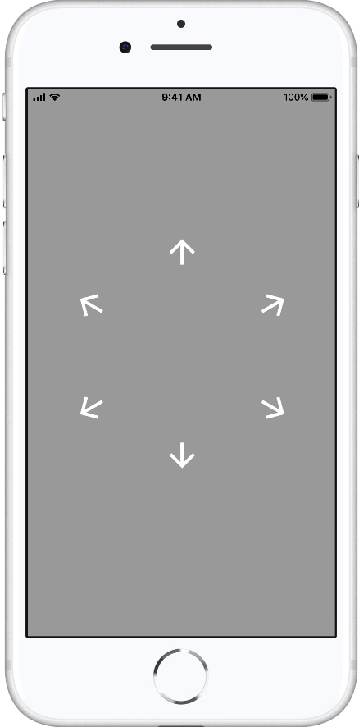
在
移动终端设备
观察
立体图形
便捷性&高性能
动态360度观察&静态锁定观察
阴影&透视

Slide 5
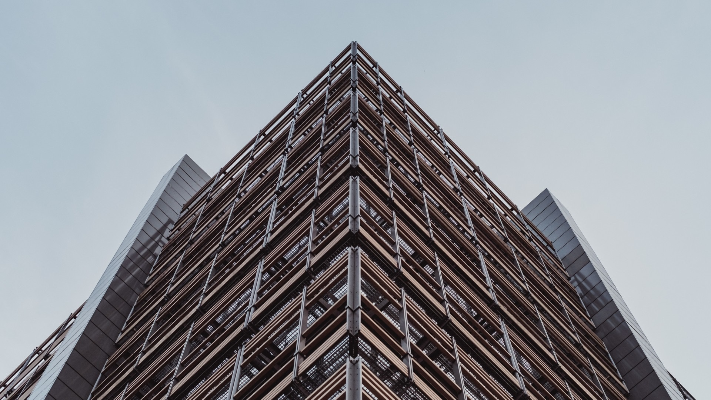
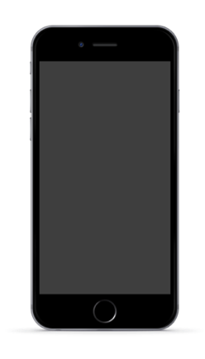

iOS macOS web
平台选择
选择合适的平台
便携性：
便携性：
：能性高

Slide 6
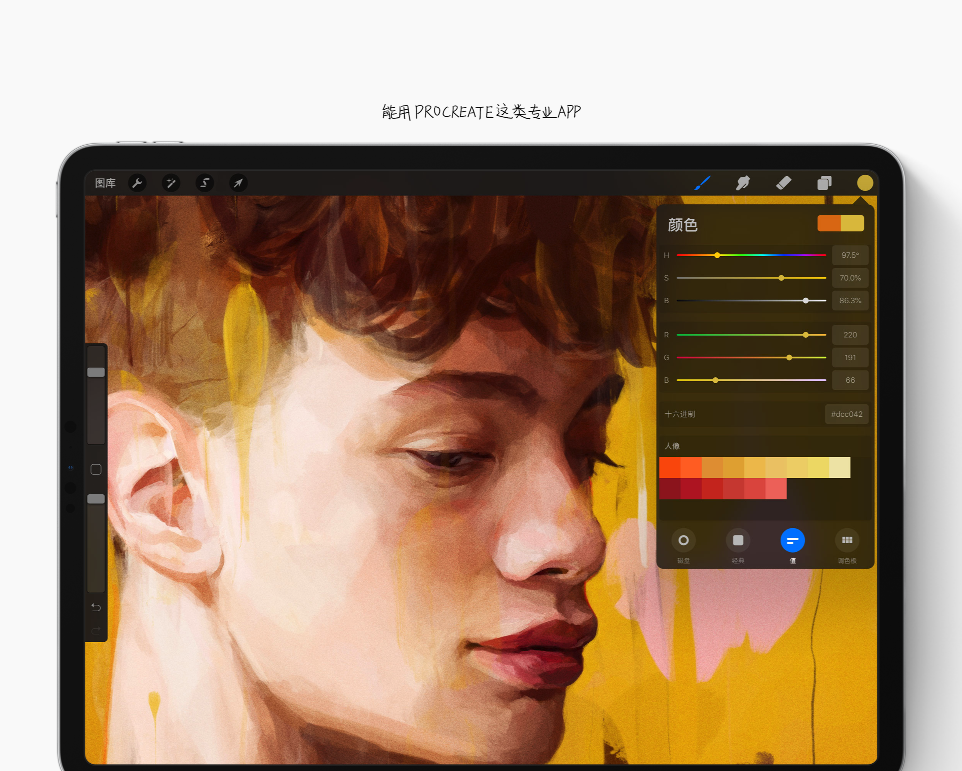
便捷性
设计工具
学习工具
高性能
Notes:
To change the image behind the Mock up.
Select the layer - > Right Click -> Send to Back -> Delete the image -> Drag & Drop your Own Picture -> Send to Back (again)

Slide 7
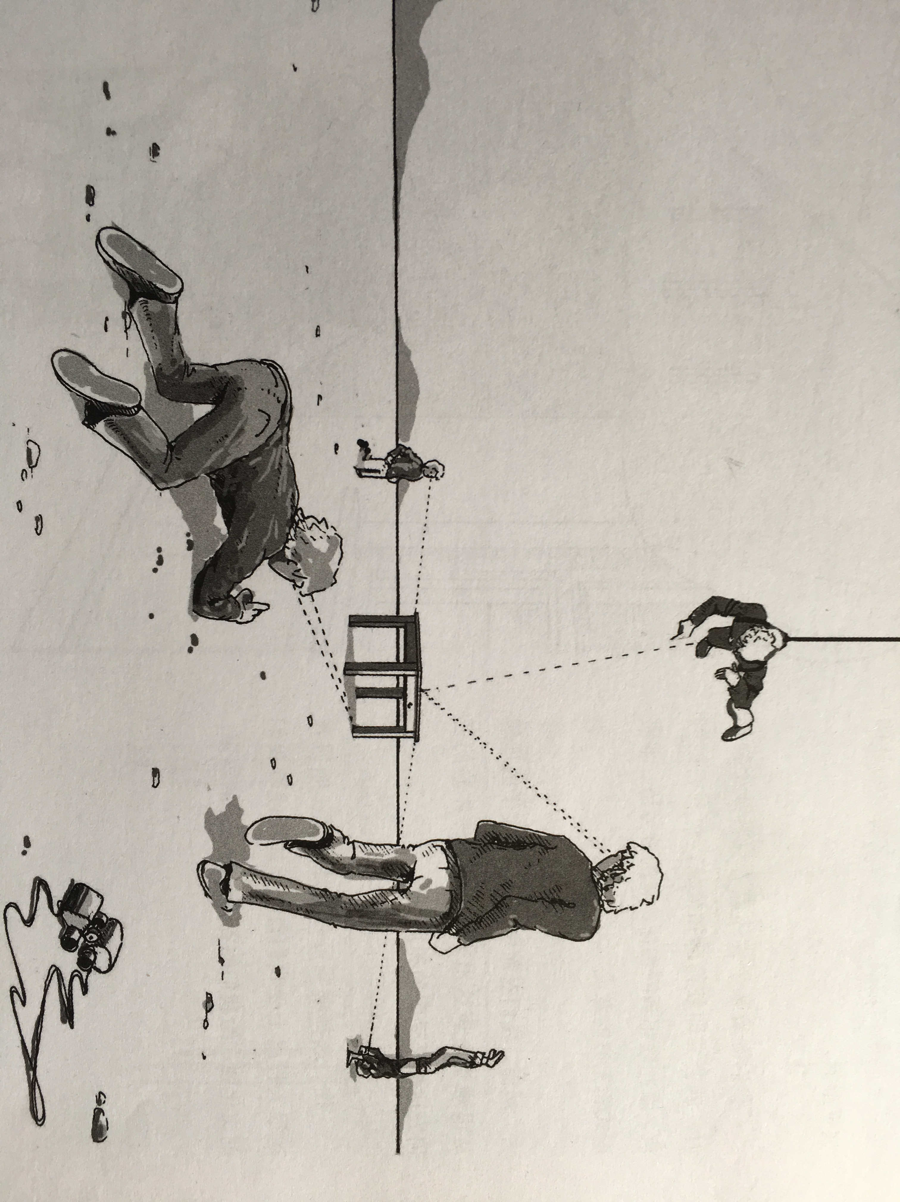
动态观察
角度
位置
（手势）

Slide 8
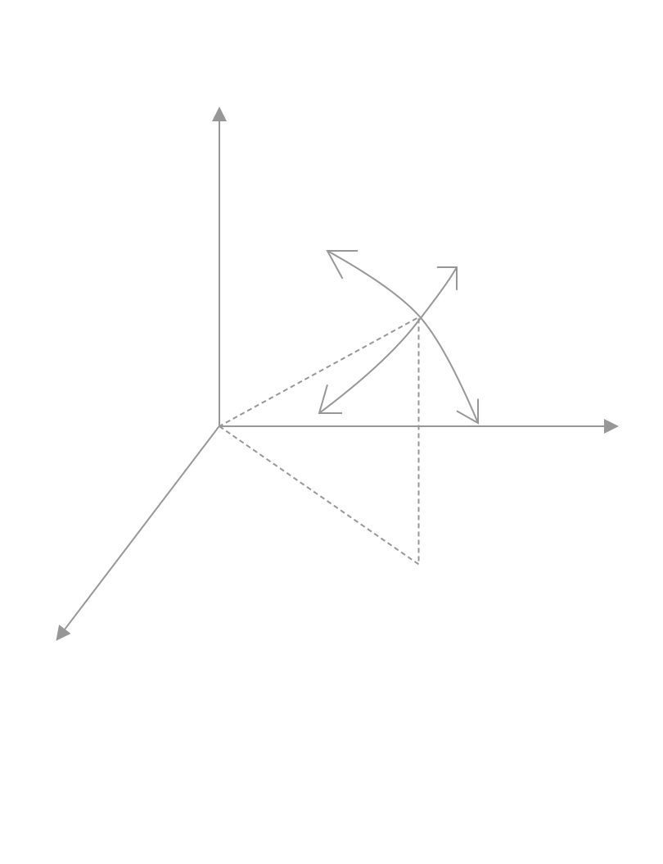
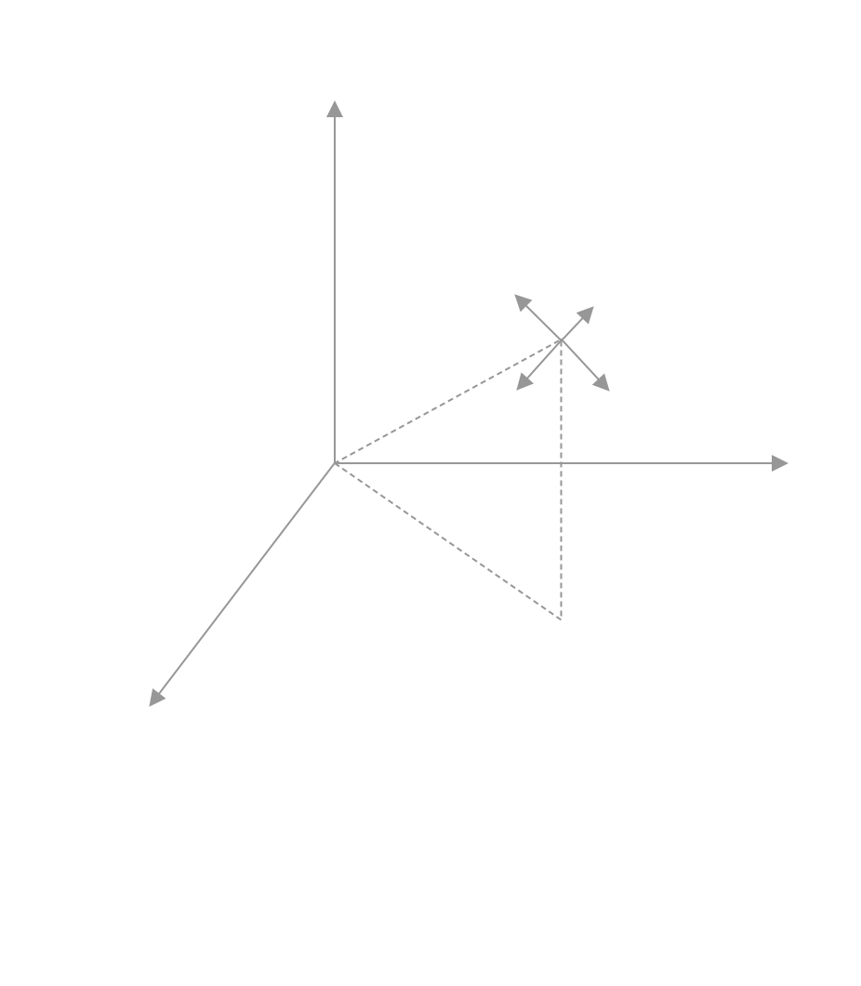
通用型
方案一：
方案二：
方向垂直视角方向
沿着以中心点与视角连线构成的球面

Slide 9
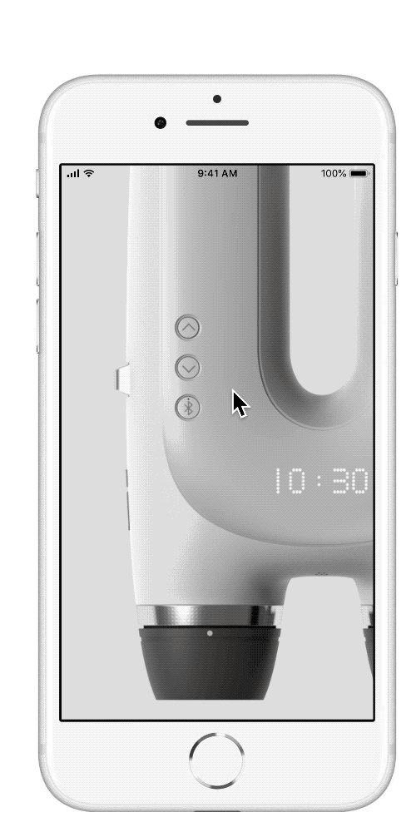
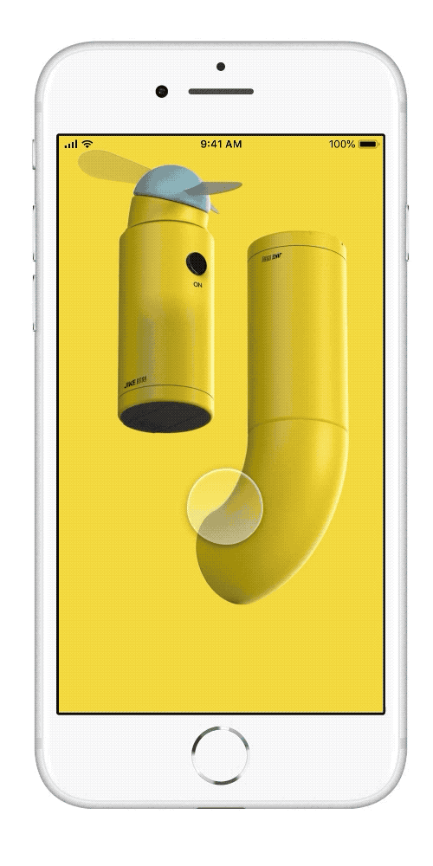
特殊型
角度：
位置：

Slide 10
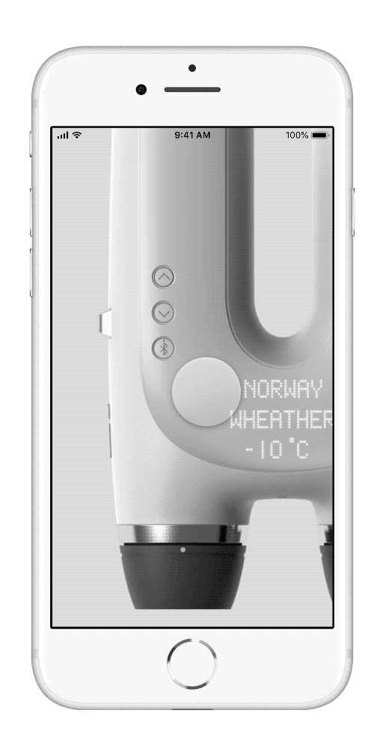
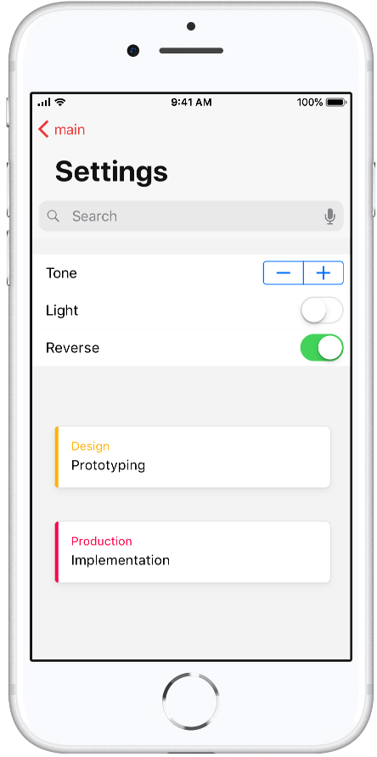
Ps:
采用手势是为了去除多余的按钮，增加画面的沉浸性
背景基调
关于手势的介绍会在第一次启动app时弹出
也可以随时在设置中再次查看
视角反选

Slide 11
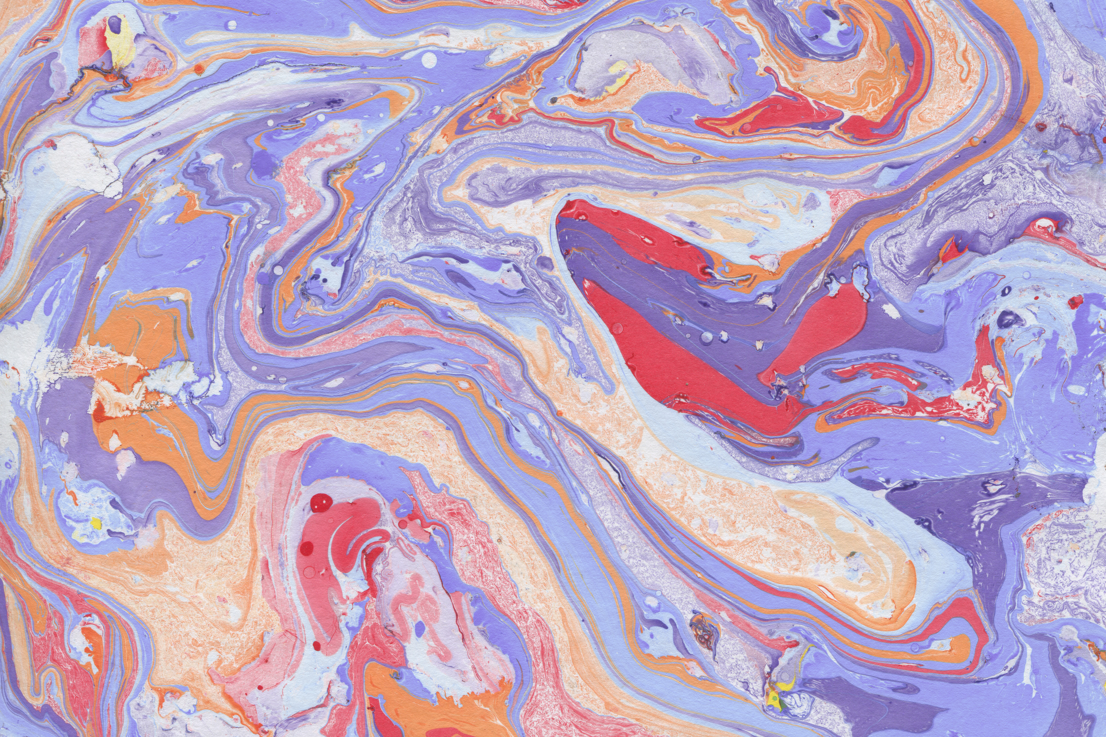
静态观察
在正常绘制图形时，光线容易发生变化
增加锁定按钮，可以保持画面的稳定性

Slide 12
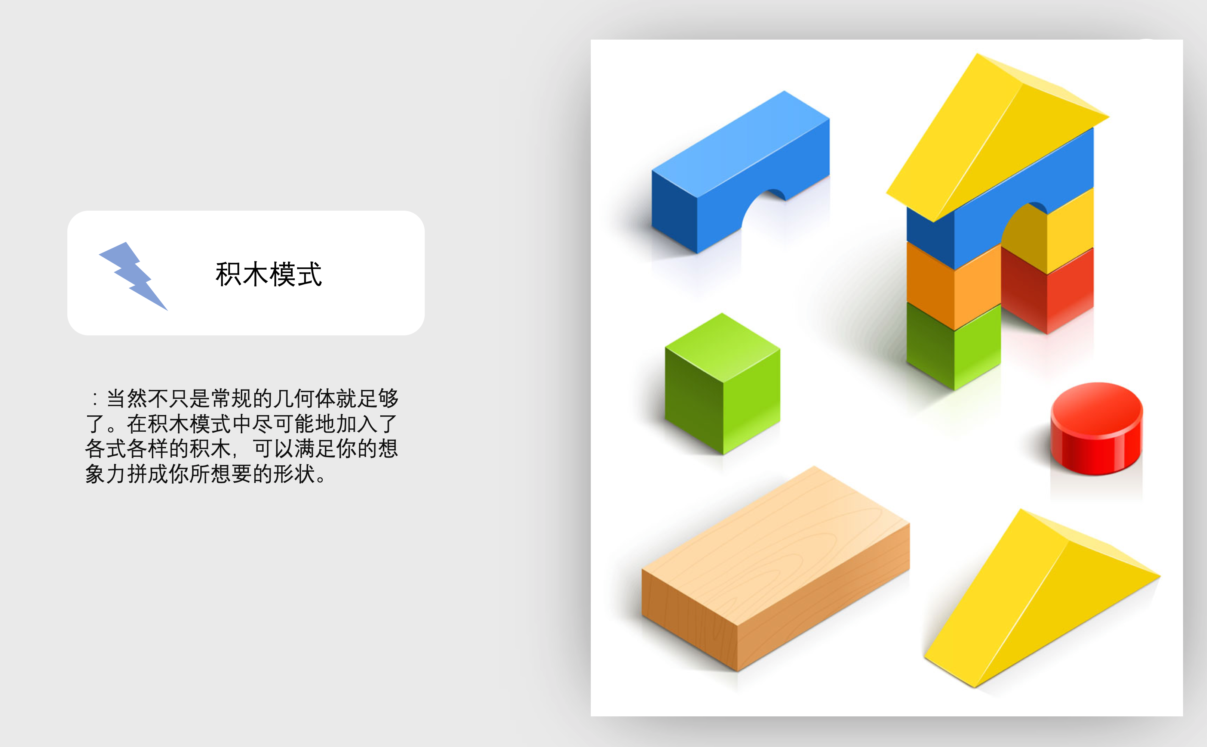
位置
关于被观察的图形的选择
图形
早期方案：
简单的几何体+积木模式（自由组装几何体）
现行方案：
基础图形
预置
场景
组合图形

Slide 13
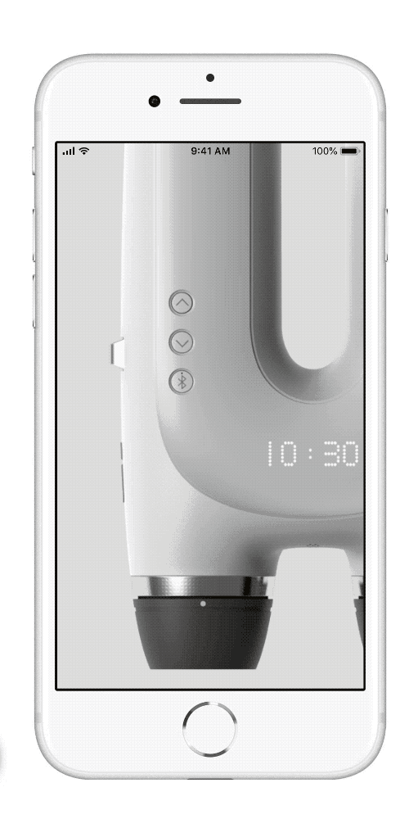
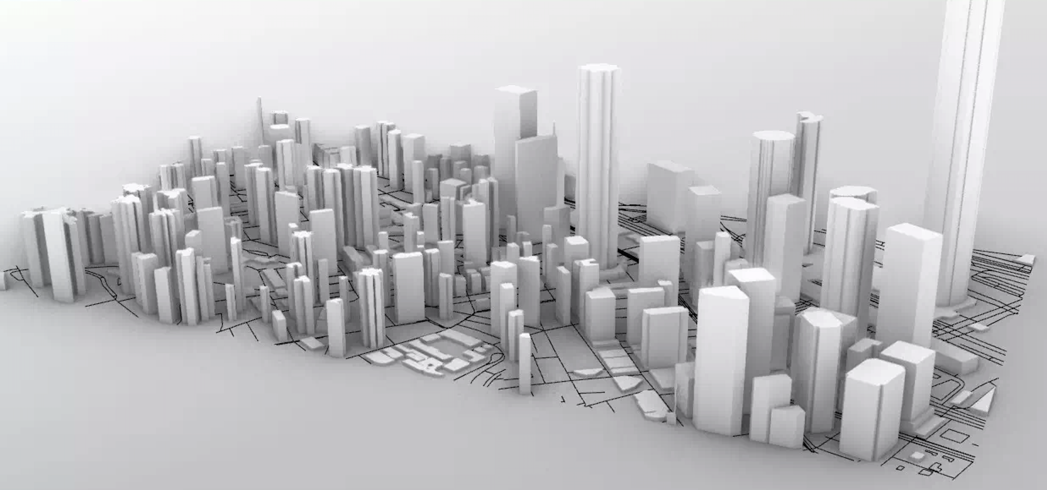
比较：
积木拼装难度大，需要的时间长，这款app的主要目的是为了观察而不是拼装
积木技术实现难度大，运行时加载速度慢
预置的图形更具有教学意义
场景举例：

Slide 14
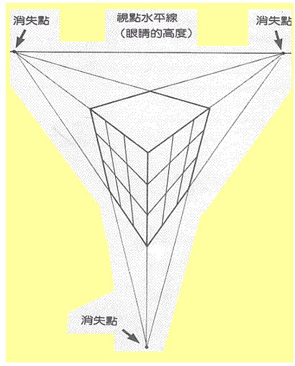
透视：
1.增加辅助线
2.加强透视（教学性的需要比现实中的夸张一些）

Slide 15
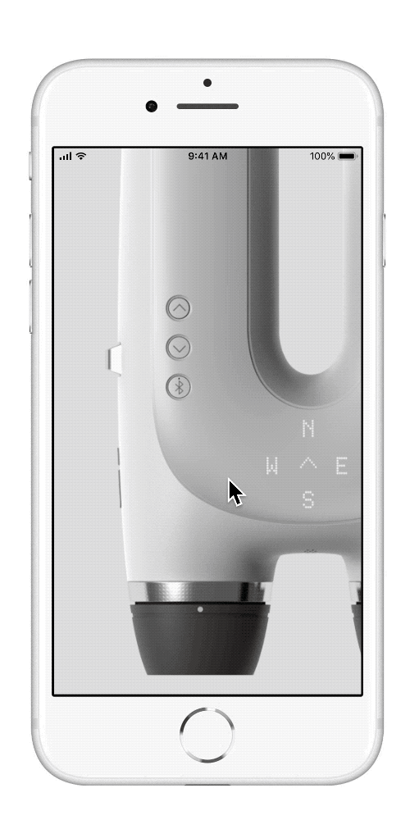
光源：
光源亮度：+ed
光源位置：讨论ing

Slide 16
阴影：
存在的缺点：无法实现漫反射等细节

Slide 17
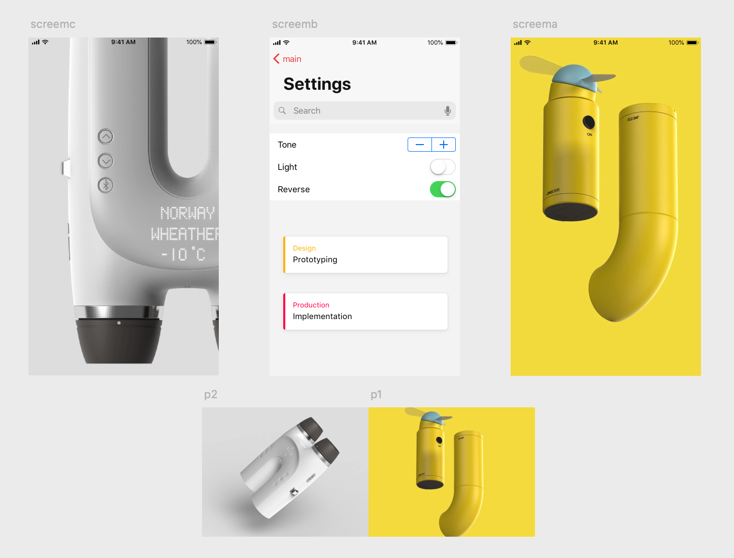

Slide 18
Export high-level logic model
导出高层逻模型

Slide 19
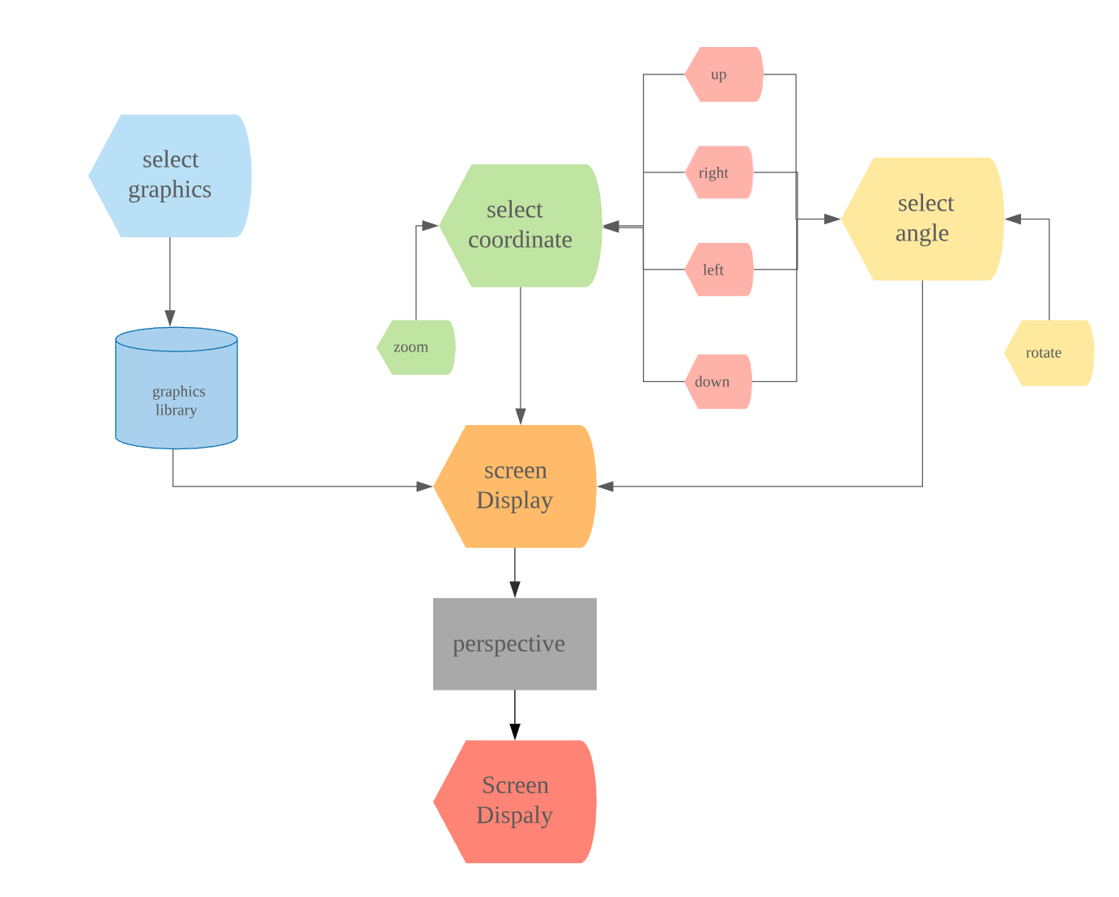
System
系统流程图
在进行可行性研究时，需要了解和分析现有的系统，并以概括的形式表达对系统的认识；在进行可行性研究及设计阶段，需要把设想的新系统逻辑模型转变成物理模型

Slide 20
Definition problem
定义问题

Slide 21
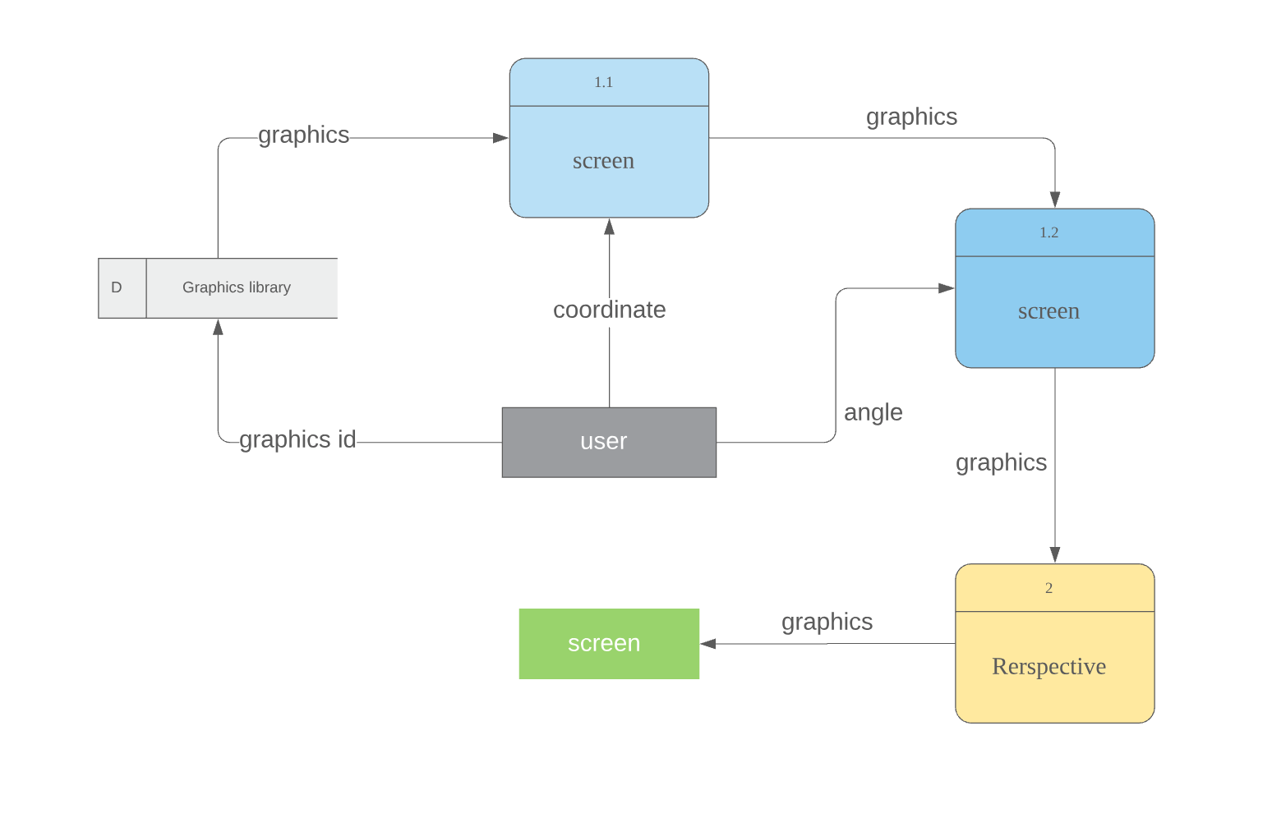
data
数据流图
数据流图描绘数据在软件系统内从输入移动到输出过程中所经受的变换。数据流图是逻辑功能的图形表示，不仅仅描绘数据在软件中流动和被处理的逻辑过程，不懂计算机技术的人也容易理解它，因此是分析员与用户之间的极好的通信工具。

Slide 22
data
数据字典
名称 | 图形
描述 | 3d立体图形
定义 | 图形=图形id+图形信息
输出 | 屏幕
数据字典是关于数据的信息的集合，也就是对数据流图中包含的元素的定义的集合。他的作用是在软件分析和设计的过程中提供关于数据的描述信息。数据字典和数据流图共同构成了系统的逻辑模型

Slide 23
Feasibility solution
可行性解法？

Slide 24
Swift+SceneKit+openGL || Swift+MetalKit+Metal
OpenGL
但在某些特定场景如要求跨平台、包大小限制等场景下，开发者们可能不得不使用 OpenGL 来开发。因为 OpenGL 跨平台，性能佳，且不占用过大的包大小等优点，使 OpenGL 至今仍然广泛被使用。
但有着超过25年历史的 OpenGL 技术本身，随着现代图形技术的发展，遇到了一些问题：
现代 GPU 的渲染管线已经发生变化。
不支持多线程操作。
不支持异步处理。
随着图形学的发展，OpenGL 本身设计上存在的问题已经影响了 GPU 真正性能的发挥，因此 Apple 设计了 Metal。
Metal
为了解决这些问题，Metal 诞生了。
它为现代 GPU 设计，并面向 OpenGL 开发者。它拥有：
更高效的 GPU 交互，更低的 CPU 负荷。
支持多线程操作，以及线程间资源共享能力。
支持资源和同步的控制。
Metal 简化了 CPU 参与渲染的步骤，尽可能地让 GPU 去控制资源。与此同时，拥有更现代的设计，使操作处于可控，结果可预测的状态。在优化设计的同时，它仍然是一个直接访问硬件的框架。与 OpenGL 相比，它更加接近于 GPU，以获得更好的性能。

Slide 25
Recommended course of action
推荐行动方针

Slide 26
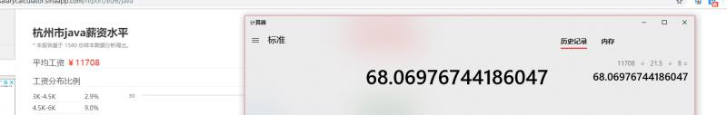
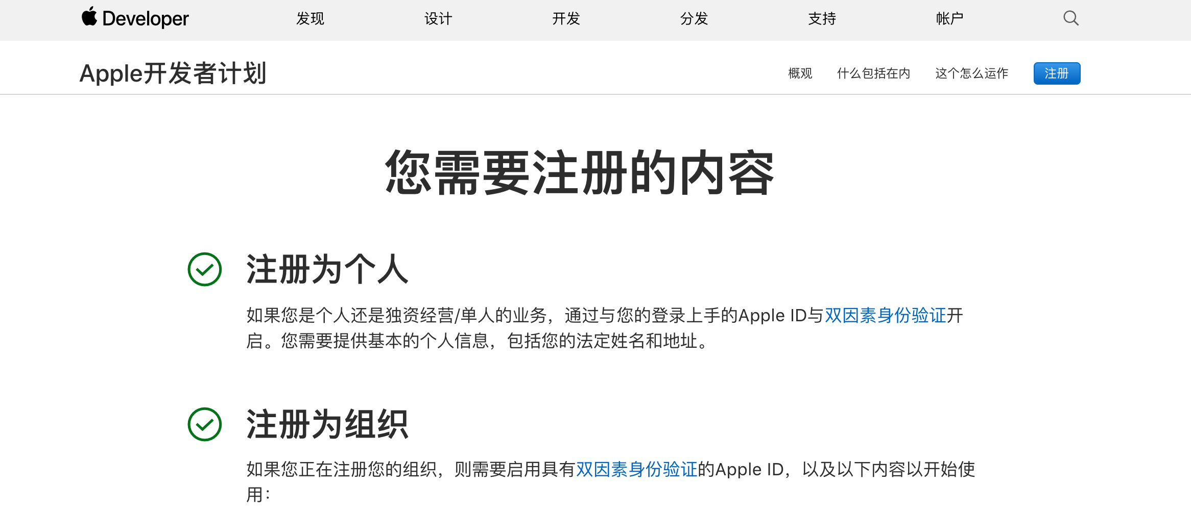
cost
成本效益分析-成本
成员资薪 | 68.069*3*16*4
资料费用 | 210
iOS开发者账号1年 | 688

Slide 27
income
成本效益分析-收益
经济收益：0
帮助绘画初学者以及一些空间想象能力不足的
学习收益：+∞
成本效益分析-回报率
P=F1/(1+j)+F2/(1+j)^2+…+Fn/(1+j)^n
P=13967.248人民币

Slide 28
Draft development plan
草拟开发计划

Slide 29
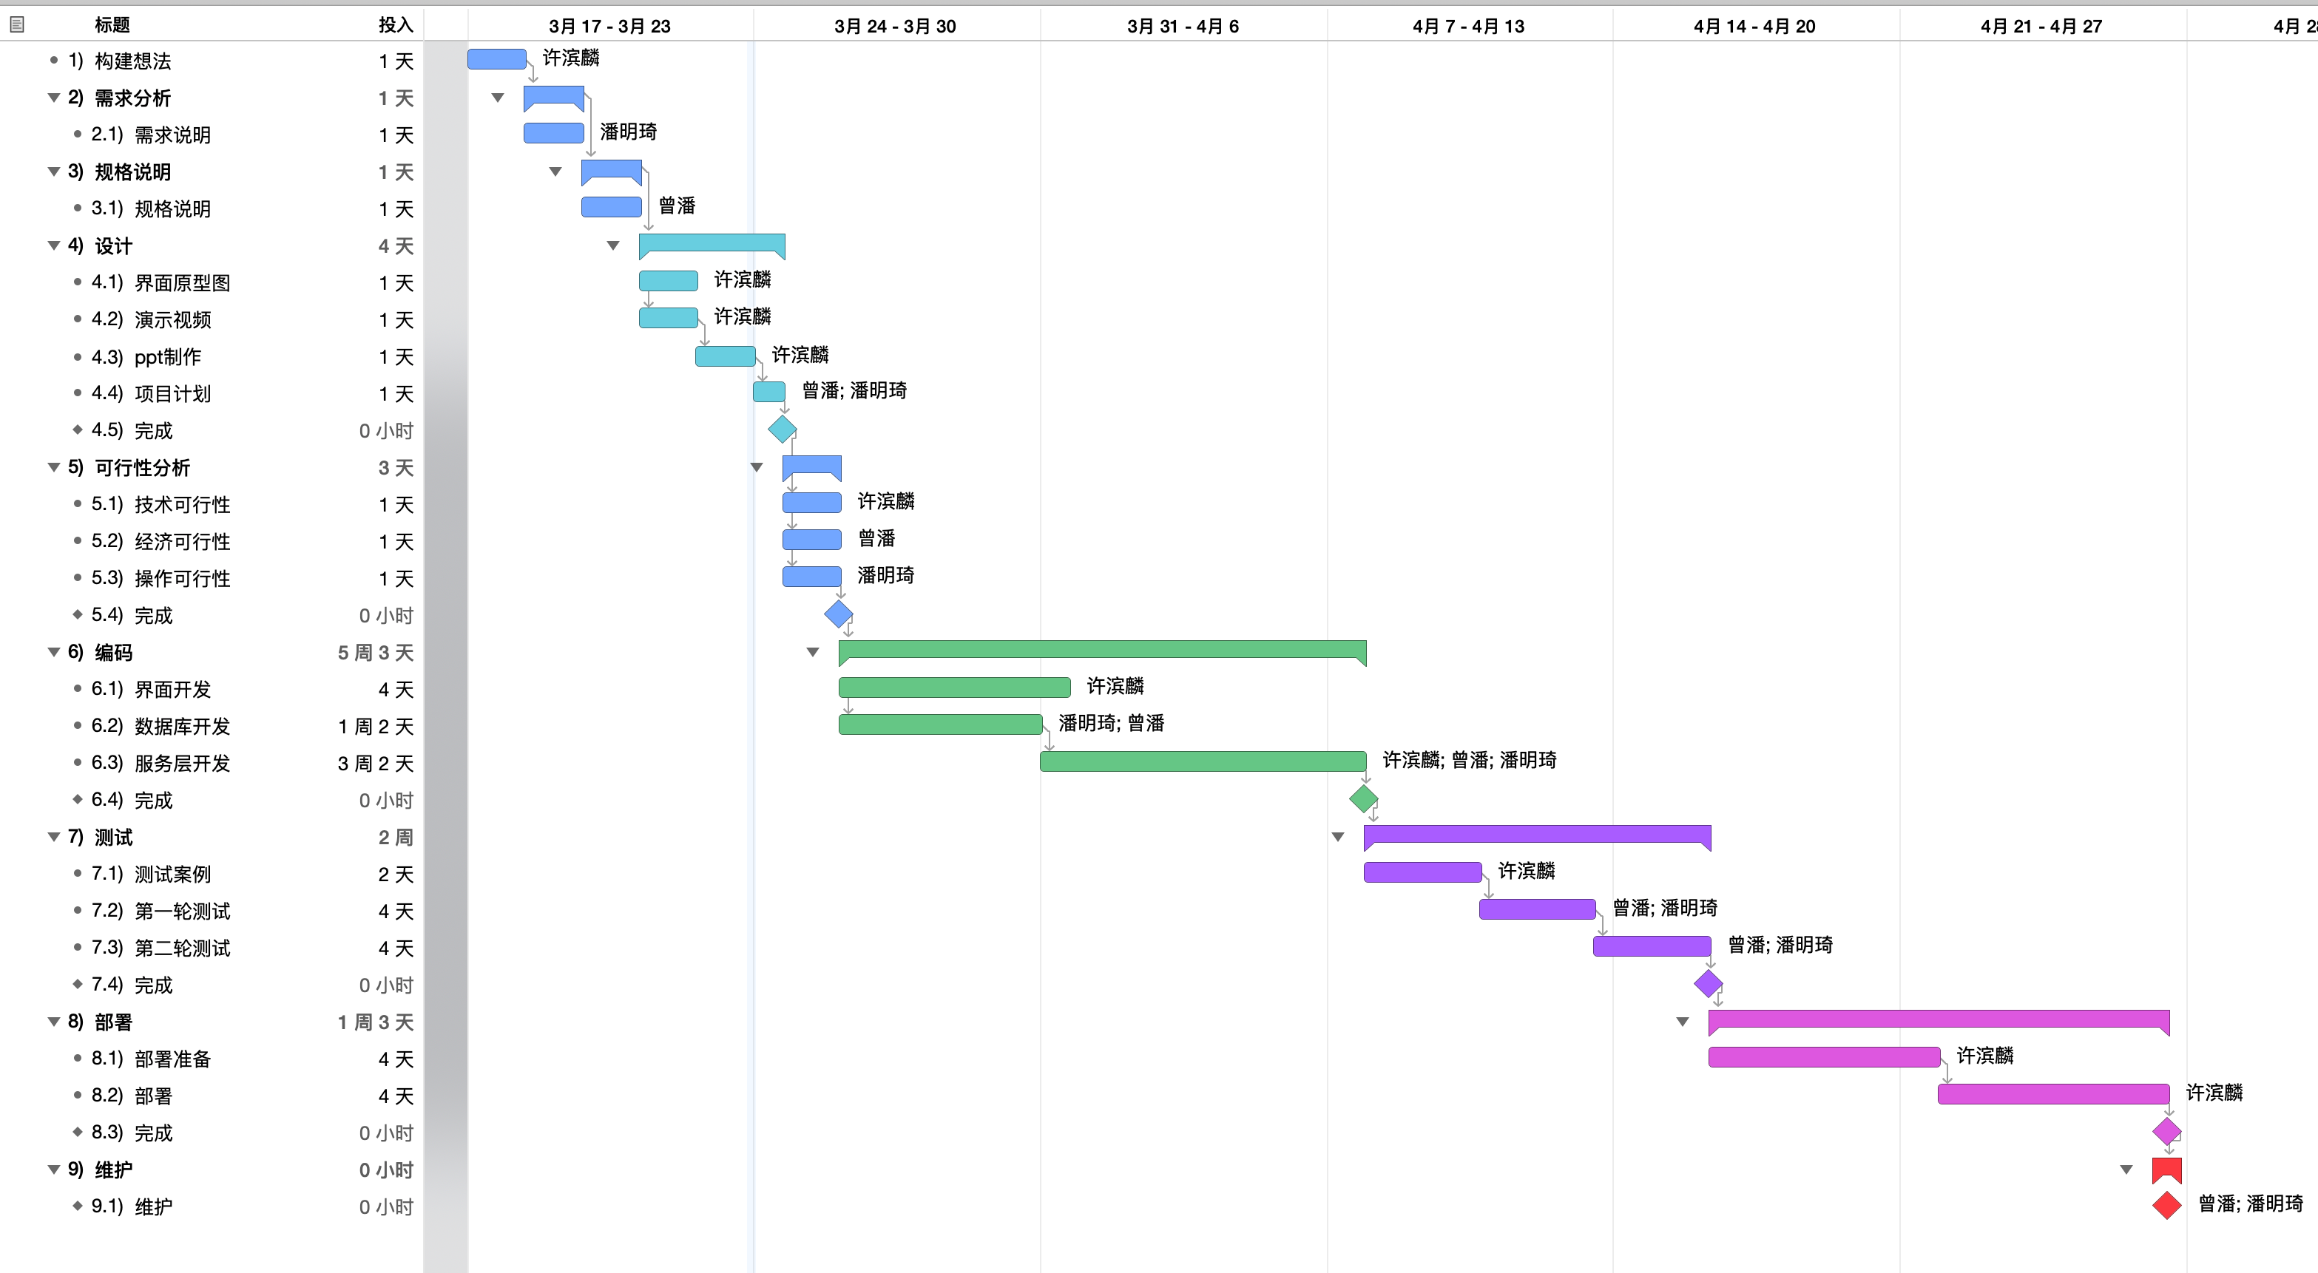
Gantt图

Slide 30
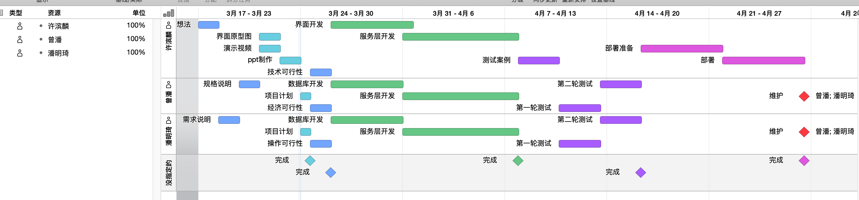
任务分配

Slide 31
Team member
绩效评价
A team is an association or collection of individuals, whether natural persons, legal persons, or a mixture of both. Company members share a common purpose and unite in order to focus.
“
“
“
PPt制作
87（100）
Word制作
80（100）
需求分析
81（100）
许滨麟
G18组长
曾潘
G18组员
潘明琦
G18组员

Slide 32

32
Original
参考资料
1.张海藩，牟永敏.软件工程导论（第六版）北京：清华大学出版社，2013
2.张海藩，牟永敏.软件工程导论 学习辅导（第六版）北京：清华大学出版社，2013
3. Enum 写给OpenGL开发者们的Metal开发指南 https://juejin.jm/post/5b1e8fade51d45068f65d6e8, 2018

Slide 33

Q&A

